Slide 1

«Sanse det ikke sansbare»
Gruppe27: Eureka!

Slide 2
Hva har gjort frem til nå? – Pt.1
Ble kjent med hverandre
Mulighetsrommet

Slide 3

Valg av tema
Oppgave 2
«Sanse det ikke – sansbare»
Bruke sensorbasertteknologi

Slide 4
Hva har gjort frem til nå? – Pt.2
Idédugnad
Vurdering
Avgrensning av valg

Slide 5
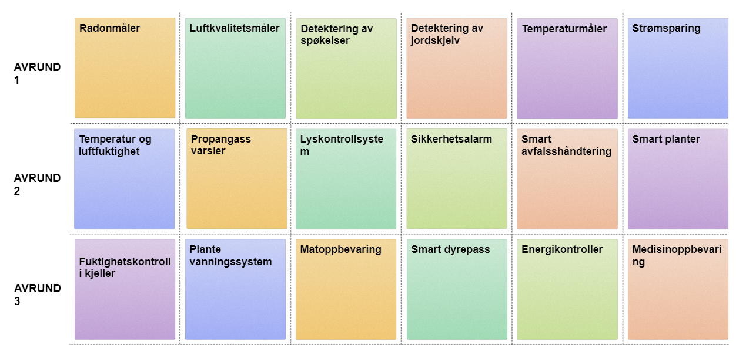

Slide 6
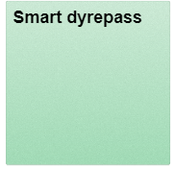
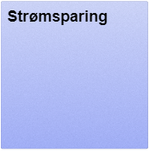

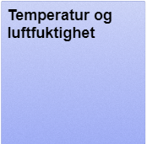
Foreløpige ideer

Slide 7
Målgruppe og tilgang
Smart dyrepass:
De som bor alene + Jobber og travelt + Har kjæledyr hjemme
  Facebookgrupper, bekjente, naboer etc.
Temperatur og luftfuktighet
- Ikke bestemt

Slide 8
Undersøkelsesmetoder
Intervjuer og innholdsanalyse
Observasjon og feltarbeid
Spørreundersøkelser
Utnytte sekundærkilder for støtte

Slide 9
Videre plan
Beslutning
Konsept & form -konsept
Visjon & målbilde
Konkretisering
Undersøkelser og intervjuer
Evaluering
Utforskning og eksperimenter
Testing
Bygging

Slide 10
Hva har vi så langt?
Identifisering av problem er ikke lett!

Slide 11
Utfordringer
Tilgang til målgruppen
Begrensede ressurser (komponenter, tid osv.)
Formgivning

